Slide 1
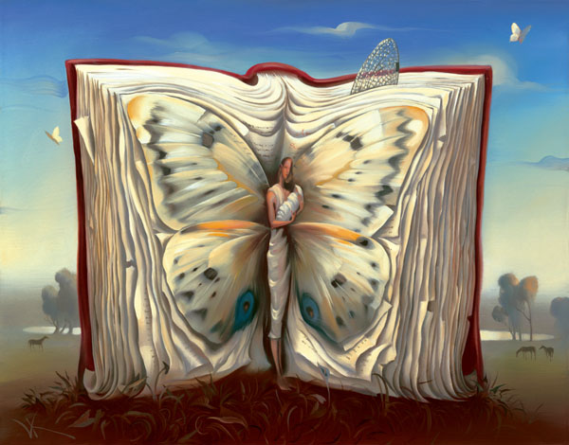
Мистецтво епохи романтизму
Підготувала :
Шумкова Вікторія Олександрівна
Золотоніська загальноосвітня школа
І-ІІІ ступенів №5

Slide 2
М

Slide 3
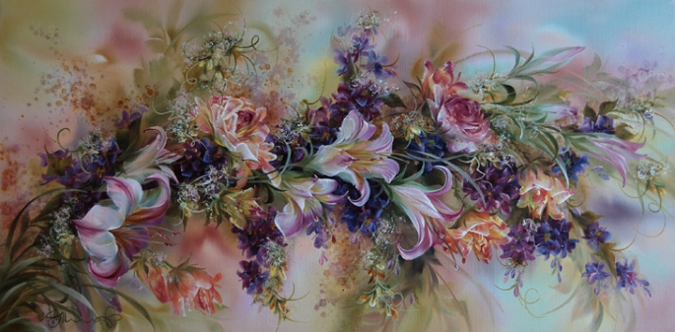
Тема: Мета:
Мистецтво епохи романтизму.
Дослідити яскраве явище культури – романтизм та визначити причини його виникнення; визначити характерні ознаки стилю; ознайомити із музичними творами і творами живопису романтизму ; розвивати естетичні смаки, бажання вивчати мистецтво, почуття прекрасного через споглядання творів; виховувати інтерес до культурної спадщини різних народів.
План
1.Стиль епохи романтизму.
2.Романтизм в архітектурі.
3. Романтизм у скульптурі.
4. Романтизм у живописі.
5. Музична культура.
6. Український романтизм
7. Література українського романтизму. 8. Висновок.

Slide 4
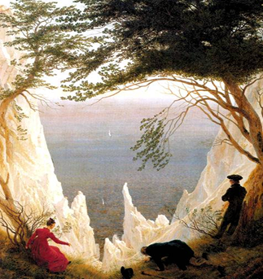
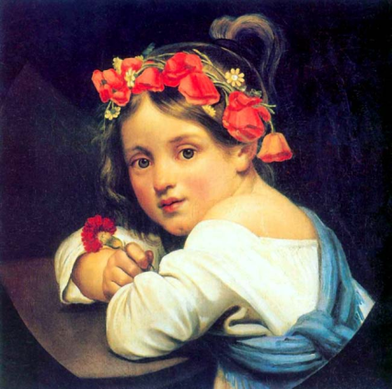

Slide 5
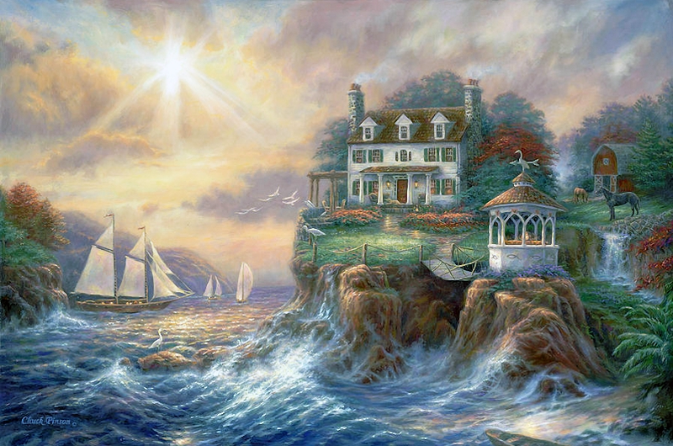
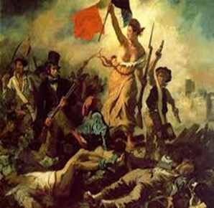
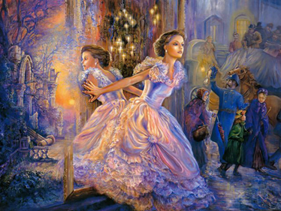
Стиль епохи романтизму (кінець XVIII ст.)
.
Романти́зм (фр. romantisme) — ідейний рух у літературі, науці й мистецтві, що виник наприкінці 18 століття у Німеччині, Англії й Франції, поширився з початку 19 століття в Росії, Польщі й Австрії, а з середини 19 століття охопив інші країни Європи та Північної і Південної Америки. Батьківщина Німеччина.
Романтизм проголосив незалежність митця від будь-яких мистецьких канонів та правил. Головна тема: особистий естетичний смак, повна свобода творчості, у центрі – душа людини, її переживання.

Slide 6
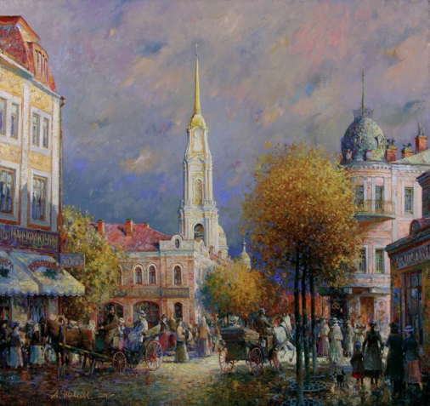
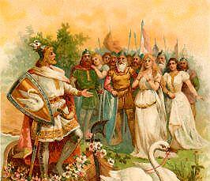
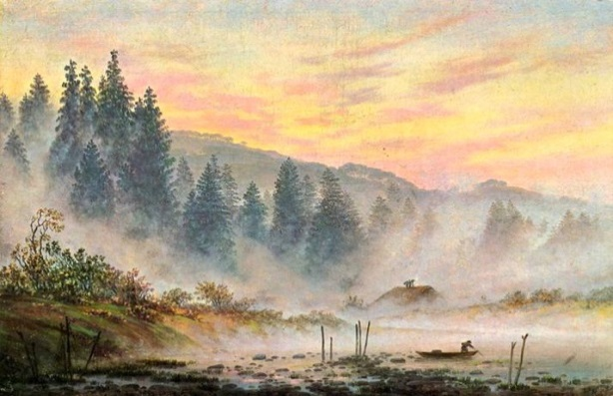
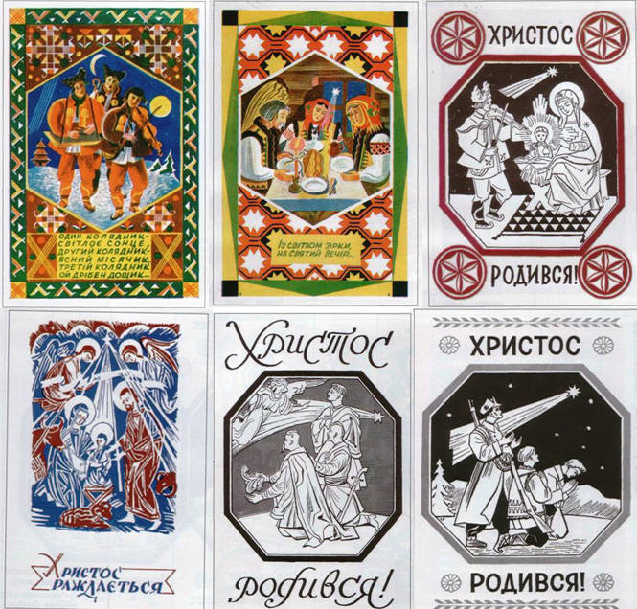
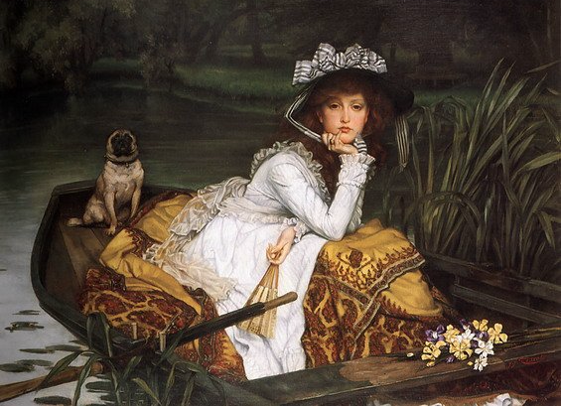
Значну роль у творчості романтиків відігравали фольклор, національна міфологія, природа. Романтизм майже відсутній в архітектурі. Живопис і графіка – найпоширеніші види.
Найпоширеніші жанри – портрет і пейзаж, використання алегоричних (інакомовних) образів

Slide 7
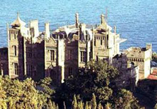
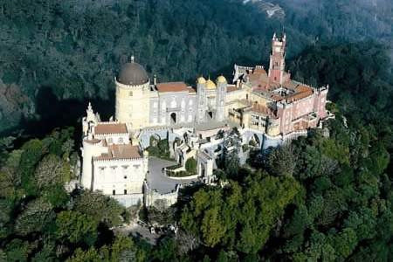
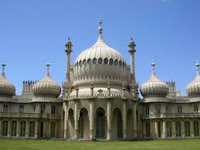
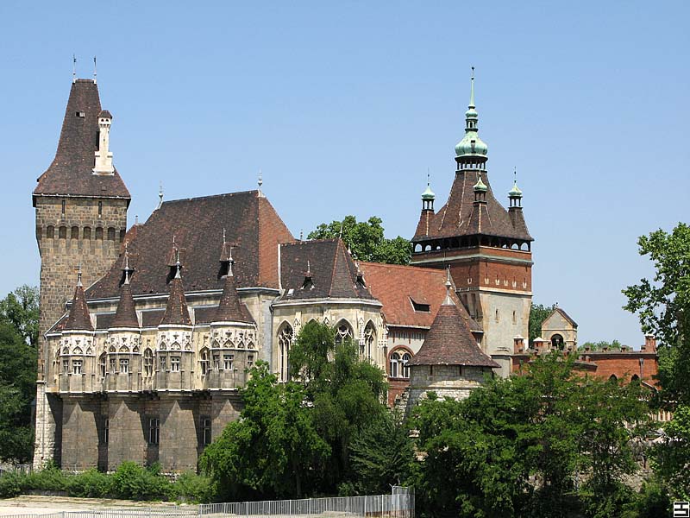
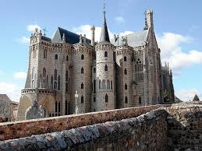
романтизм в архітектурі

Slide 8
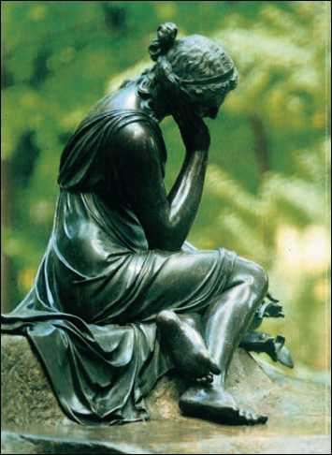
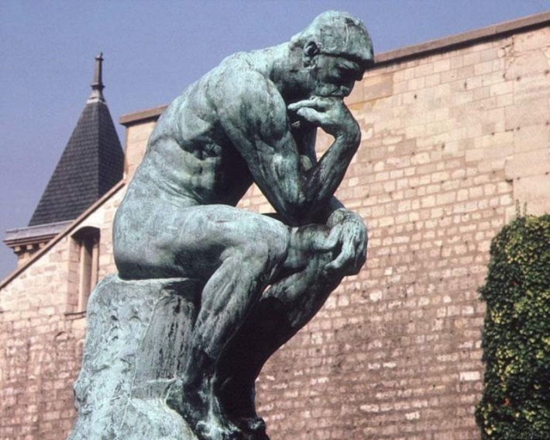
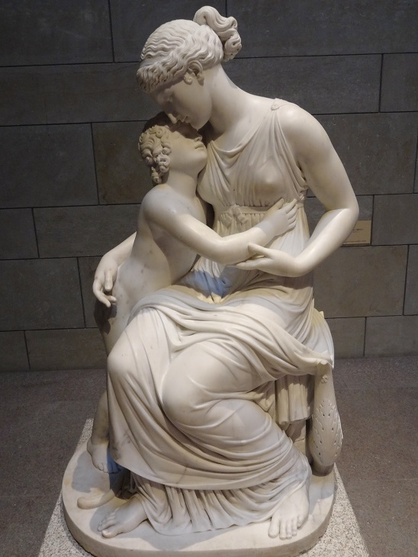
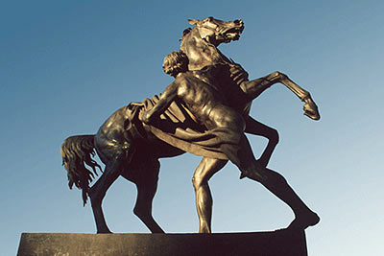
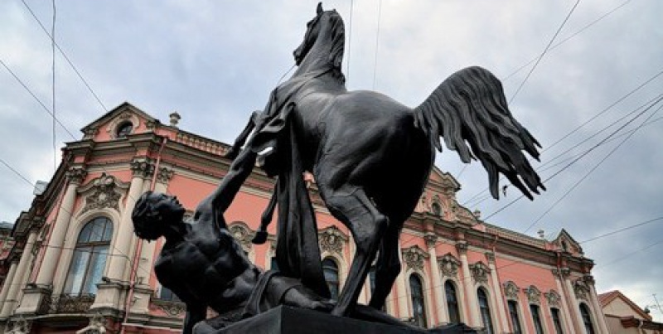
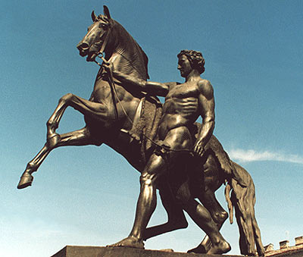
Романтизм у скульптурі

Slide 9
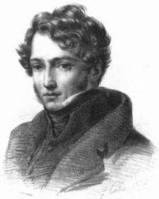
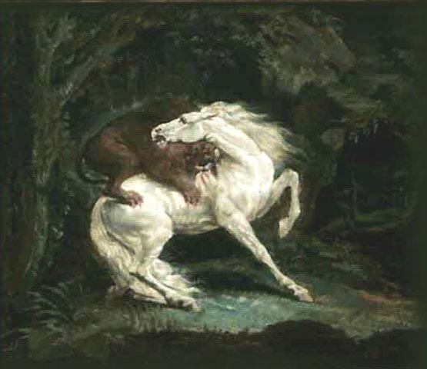
Жан Луї Андре Теодор Жеріко́ — французький живописець і графік.
Жеріко Теодор
Кінь, якого роздирає лев,1822

Slide 10
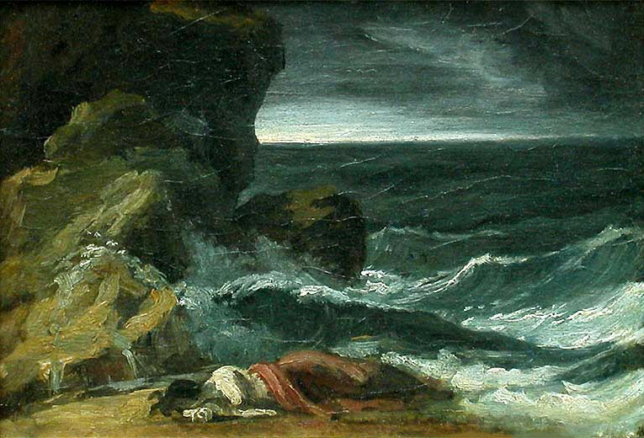
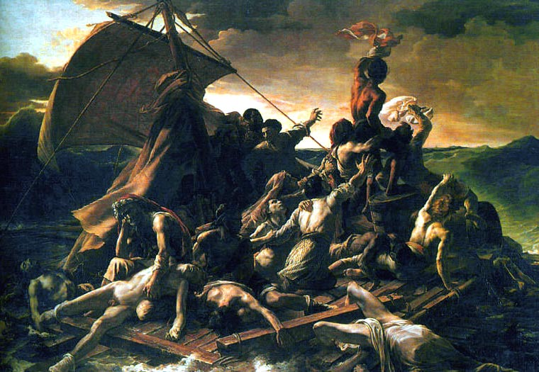
Жеріко Теодор
Жертва катастрофи,1819
Пліт „Медузи“.
На ньому зображена трагедія потерпілих катастрофу на фрегаті„Медуза“.

Slide 11
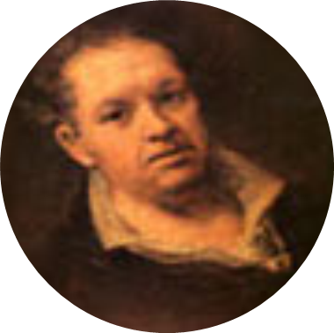
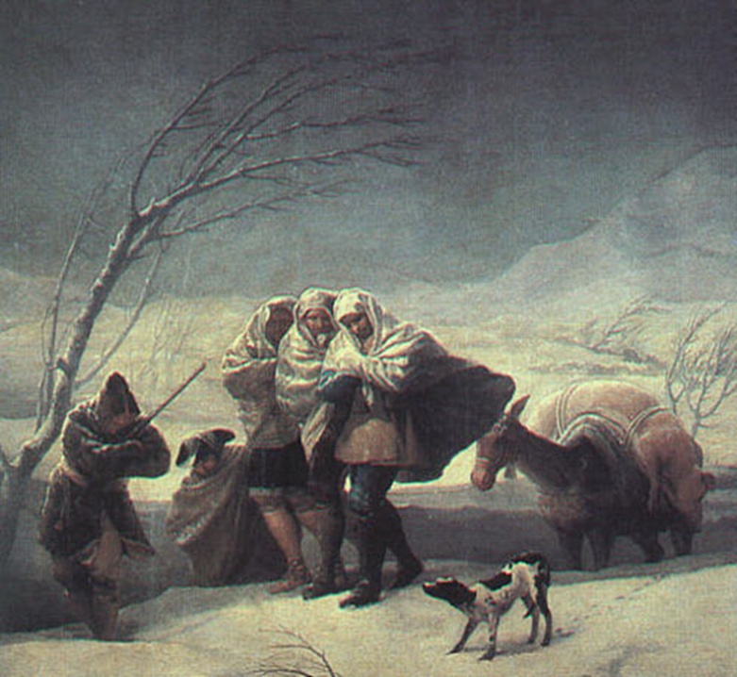
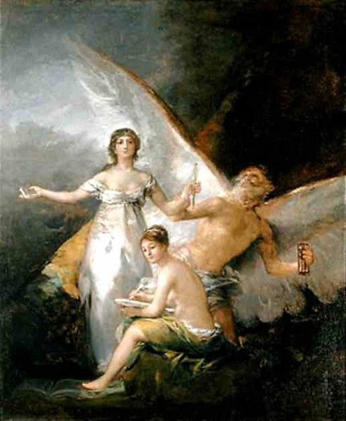
Гойя Франсиско(1746–1828)
Іспанський
живописець,
гравер
Завірюха 1786
Алегорія Істини, Час і Історія. 1800

Slide 12
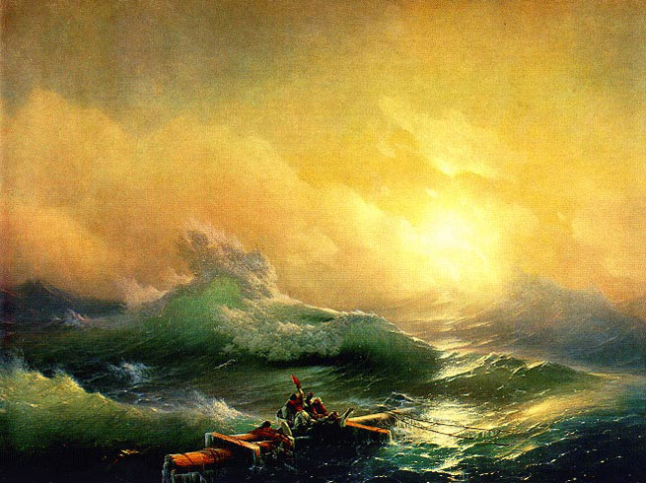
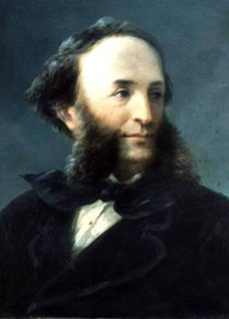
Іва́н Айвазо́вський — український та російський живописець-мариніст вірменського походження. Створив понад 6 тисяч полотен, найвідоміші з котрих морські пейзажі та сцени морських баталій.
Іван Айвазовський Дев’ятий вал
Зображує море після величезного нічного шторму й людей, потерпілих корабельну аварію. Промені сонця освітлюють величезні хвилі. Найбільша з них — дев'ятий вал, готова обрушитися на людей, які намагаються врятуватися на уламках щогли. Все говорить про велич і могутність морської стихії і безпорадність перед нею людини. Теплі тони картини роблять море не таким суворим і дають глядачеві надію, що люди будуть врятовані.

Slide 13
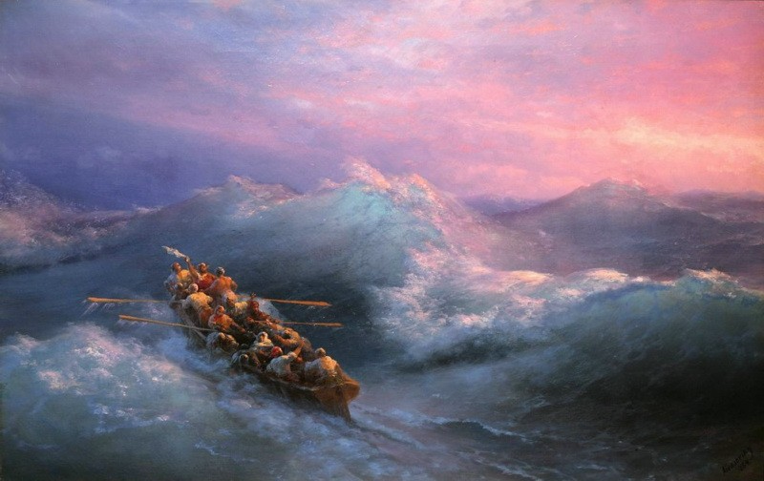
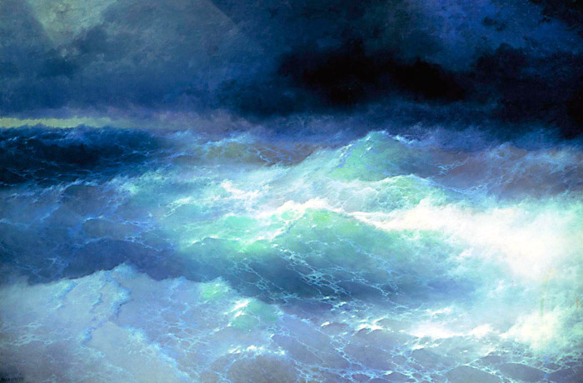
Корабельна аварія 1884.
Всесвітній потоп 1864
У 1898 році Айвазовський написав марину «Серед хвиль», що стала вершиною його творчості. Художник зобразив стихію — грозове небо й бурхливе море, вкрите хвилями, що немов киплять у зіткненні одна з одною. Цей твір — плід довгої й завзятої праці всього життя художника. Цю картину він не вивозив з Феодосії і разом з іншими творами заповів рідному місту.

Slide 15
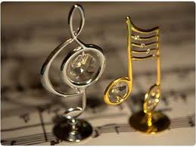
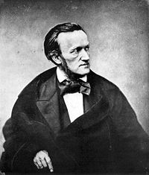
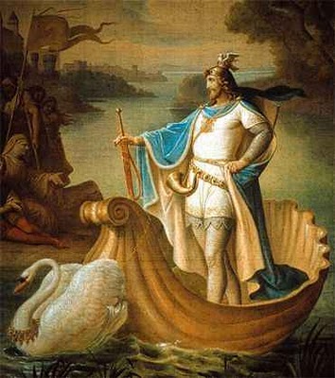
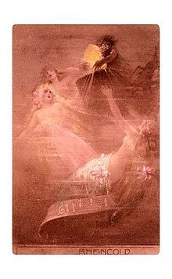
Музична культура
Великої популярності набувала розважальна музика:
оперета, романс, танцювальна музика.
Елітарний круг – масова публіка.
Розвивається композиторське мистецтво – віртуозне, виразне, емоційне.
Вільгельм Ріхард Вагнер
— німецький композитор і теоретик мистецтва. Реформатор опери, мав великий влив на європейську музичну культуру, особливо німецьку.
Опера «Лоенгрин».
Ілюстрація до опери «Золото Рейна»)

Slide 16
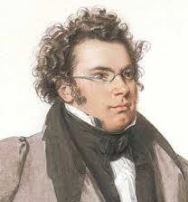
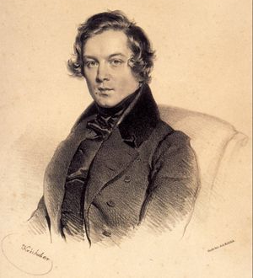
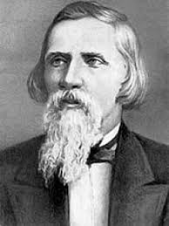
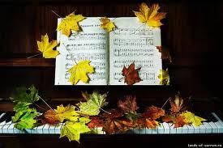
Представники
Франц Петер Шуберт – великий австрійський композитор, один з основоположників романтизму в музиці , автор близько 600 пісень, дев'яти симфоній.
Ро́берт Шу́ман — видатний німецький композитор-романтик, диригент, музичний критик
Опять Шопен не ищет выгод,
Но, окрыляясь на лету, Один прокладывает выход Из вероятья в правоту…

Slide 17
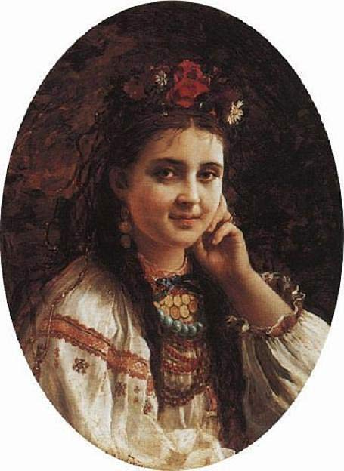
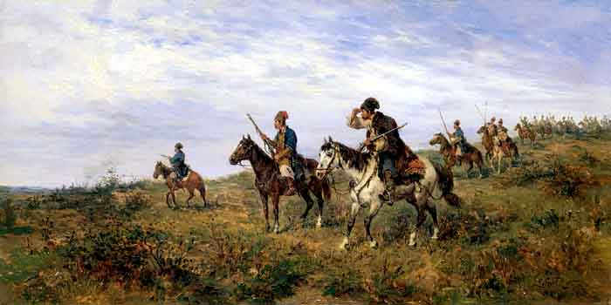
Український романтизм
Український романтизм (фр. romantisme) — ідейний рух у літературі, науці й мистецтві. Визначальними для романтизму стали ідеалізм у філософії і культ почуттів, а не розуму, звернення до народності, захоплення фольклором і народною мистецькою творчістю, шукання історичної свідомості й посилене вивчання історичного минулого (історизм), інколи втеча від довколишньої дійсності в ідеалізоване минуле або у вимріяне майбутнє чи й у фантастику. Романтизм призвів до вироблення романтичного світогляду та романтичного стилю і постання нових літературних жанрів — балади, ліричної пісні, романсової лірики, історичних романів і драм.

Slide 19
Література українського роматизму

Slide 20
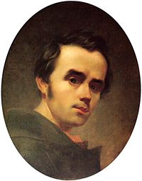
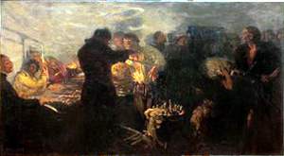
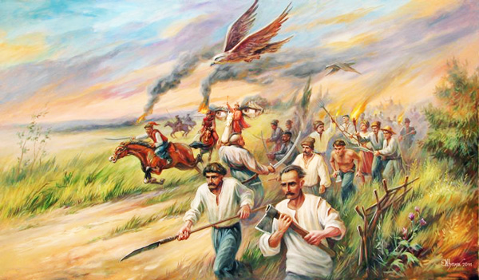
Тарас Григорович Шевченко
Гайдамаки в Умані

Slide 21
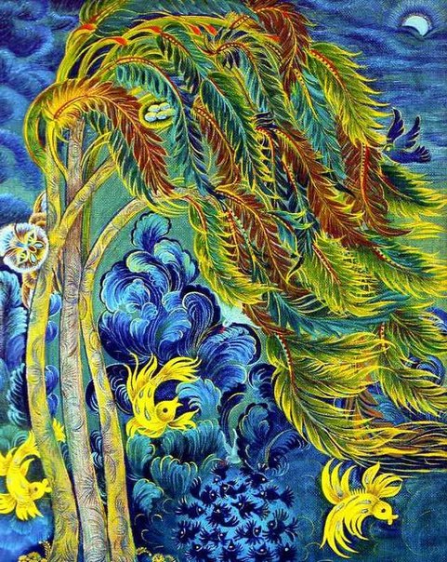
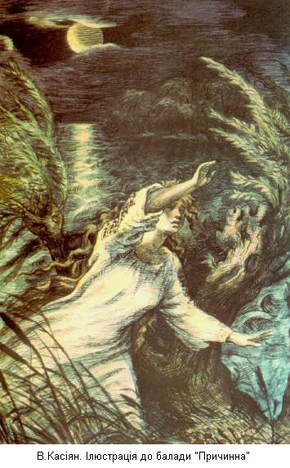
Реве та стогне Дніпр широкий

Slide 22
Висновки
Добрий стиль міститься в серці.
Дені Дідро.
Над дійсно прекрасним у мистецтві час безсилий.
Валентин Серов.
Усі види мистецтва служать найвеличнішому мистецтву – мистецтву жити на землі.
Бертольд Брехт.
Визначні предмети мистецтва лише тому є визначними, що зрозумілі і доступні всім.
Лев Толстой.

Slide 23
Використані джерела:
Література:
Антонович Д. Українська культура. – К.: Либідь, 2003. – 592с.
Пахаренко В.І. Українська література: Підручник. — К.: Генеза, 2009. — 368 с.: іл.
Климова Л. В. Художня культура. 9 клас: Підручник для загальноосвітніх навчальних закладів. — К.: Літера ЛТД, 2009. — 160 с.: іл.
Інтернет-ресурси:
http://uk.wikipedia.org/wiki/Музика_епохи_романтизму
Https://www.google.com.ua/search
http://school.xvatit.com/index.phр

